Slide 1
Video Podcast La Colaboración de Esfuerzos en Prevención
Lourdes Vázquez-Matienzo, MTS, Especialista en Adiestramiento y Asistencia Técnica, Education Development Center (EDC)
Clara McCurdy-Kirlis, MA, Coordinadora de Adiestramiento y Asistencia Técnica, EDC
Notes:
Slide 1

Slide 2
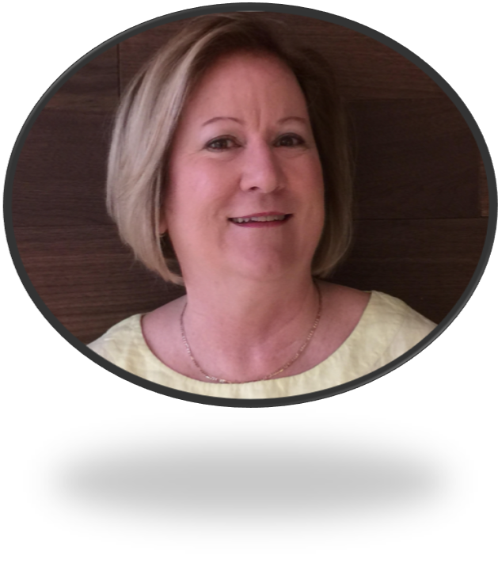
Facilitadoras
Lourdes Vázquez-Matienzo
Especialista en Adiestramiento y Asistencia Técnica
Clara McCurdy-Kirlis
Coordinadora de Adiestramiento y Asistencia Técnica
2

Slide 3
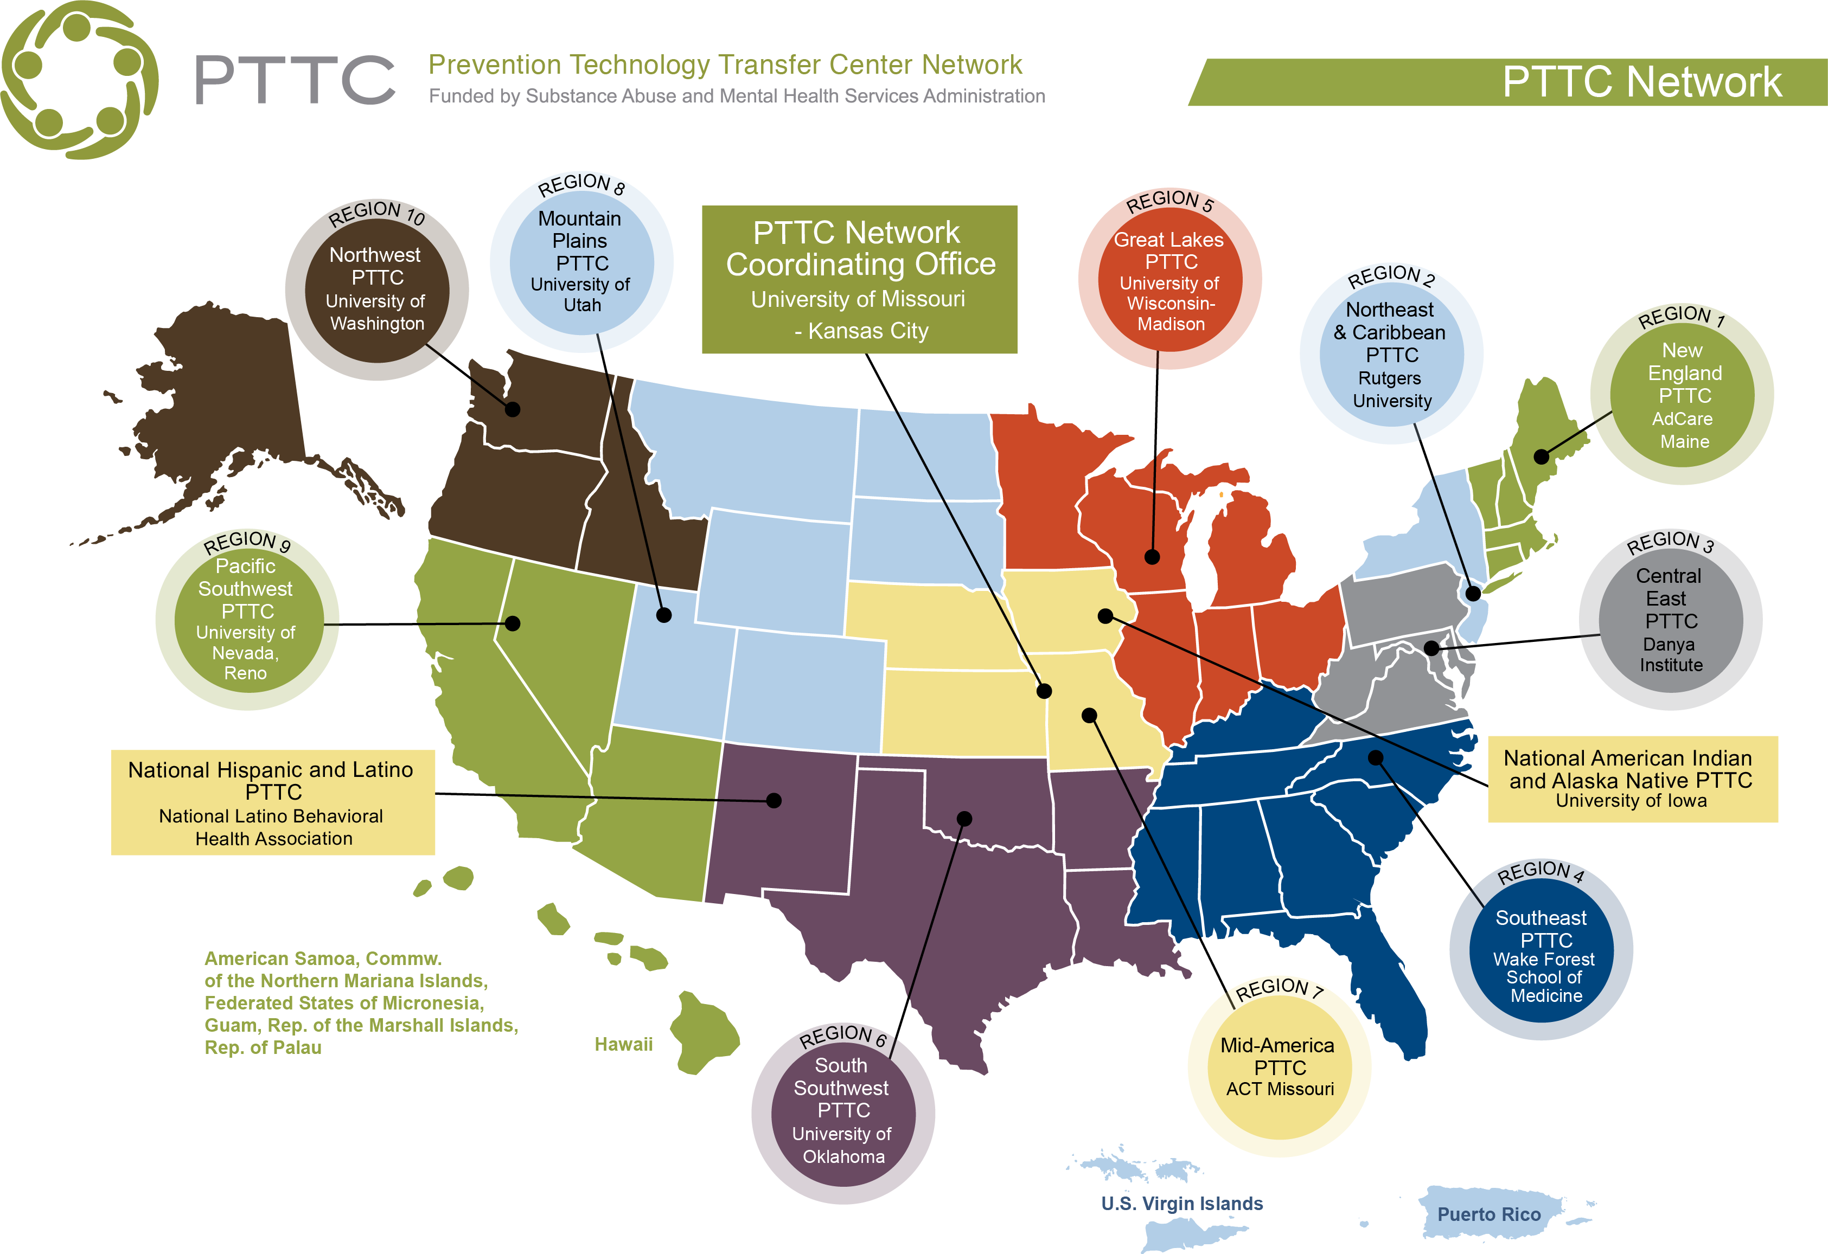

Slide 4
Nuestra Conversación de Hoy
Qué es la Colaboración y su Importancia
Prioridades y
Socios
Niveles
de
Vinculación
Preparándonos para la Colaboración

Slide 5
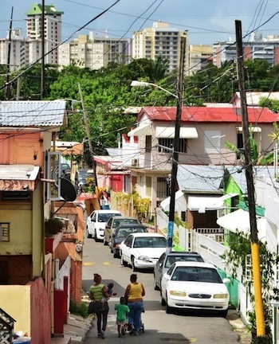
¿Por Donde Anda la Prevención?
Inmersa en un proceso de re-invención de la práctica, a raíz de la pandemia del COVID-19, desastres naturales, violencia y otros.
Enfocada en asuntos de equidad e inclusión, atención de las disparidades en salud, trauma y otros relacionados al uso de substancias

Slide 6
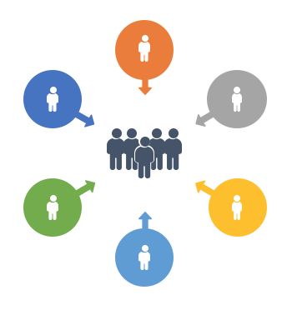
Colaboración
Trabajar en conjunto con otra u otras personas para realizar una obra o para alcanzar un objetivo compartido.
La palabra, como tal, deriva de colaborar, que a su vez proviene del latín collaborāre, que significa ‘trabajar juntos’.

Slide 7
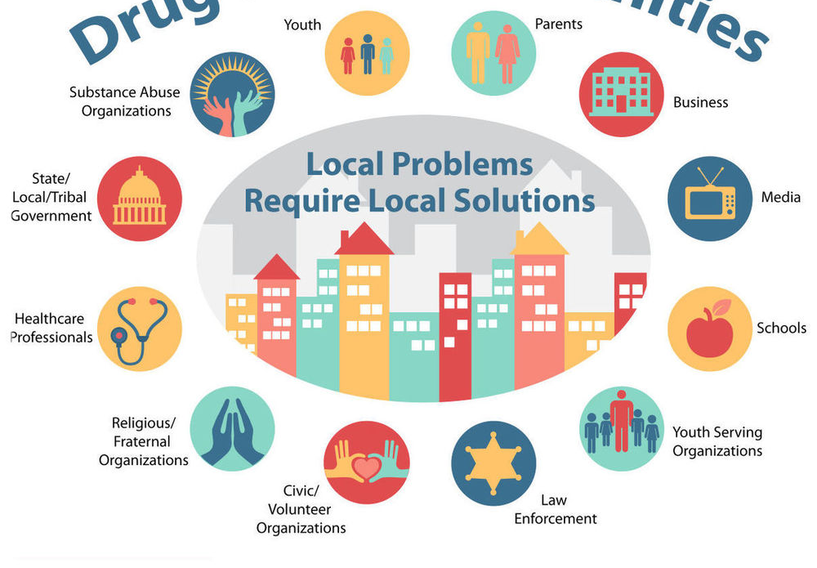
Los Socios Más Comunes
Jóvenes
Padres
Organizaciones Uso de Substancias
Comercios
Los Problemas Locales Requieren Soluciones Locales
Gobierno Estatal/Local/Tribal
Medios
Profesionales de la Salud
Escuelas
Organizaciones Fraternales y de Base de Fé
Entidades que sirven a jóvenes
Organizaciones Cívicas y
Voluntarios
Ley y
Orden
Source: http://getsmartdfc.com/our-coalition-partners-dfc-sectors/

Slide 8
Vinculando Socios de Acuerdo a las Prioridades de Prevención: Ejemplos
Medicamentos Prescritos
Muertes por Sobredosis
Alcohol
Comerciantes
Educadores
Policía
Prescriptores
Farmacéuticos
Policía
Programas de reducción de daño
Personas en recuperación

Slide 9
Niveles de Vinculación
Colaboración Plena
Aumenta la Confianza y el Tiempo Dedicado
Coordinación
Cooperación
Redes
Disminuyen las Rivalidades y Territorialismos
No Vínculos, Contemplación

Slide 10
Reflexionemos a Partir de la Discusión
¿Cuáles son nuestro socios y en qué nivel se encuentra cada uno de ellos? Y la iniciativa, ¿dónde se encuentra?
¿Ese nivel, provee para alcanzar nuestros objetivos?
Si no provee, ¿qué acciones podemos tomar para evolucionar a otro nivel más productivo?

Slide 11
Contemplación
Comenzamos a pensar en colaborar y en la meta de colaboración
Identificamos potenciales socios
Analizamos lo que nos requiere la entidad que subvenciona nuestro programa.

Slide 12
Redes
Los socios comparten información y hablan entre sí para beneficio mutuo.
Se discuten metas y prioridades
Identifican fortalezas
Se inicia la confianza mutua
Características:
Comunicación informal, relaciones flexibles
Roles vagamente definidos
Toma de decisiones mínimas

Slide 13
Cooperación
Los socios apoyan sus respectivas iniciativas de prevención, pero no tienen acuerdos formalizados.
Características:
Roles algo definidos
Relaciones informales de apoyo
Comunicación más frecuente
Toma de decisiones limitada

Slide 14
Coordinación
Los socios se involucran en iniciativas compartidas y modifican sus actividades en beneficio de la totalidad.
Características:
Roles definidos
Lazos formalizados, pero hay autonomía
Comunicación es contínua
Decisiones relacionadas al trabajo en conjunto
Se comparten algunos recursos

Slide 15
Colaboración Plena
Con un acuerdo formalizado, los socios dirigen sus esfuerzos hacia fortalecer su capacidad para el logro de una visión compartida.
Características
Roles y lazos formales documentados en un acuerdo
Comunicación frecuente
Ideas y decisiones compartidas
Recursos agrupados

Slide 16
Preparándonos Para Colaborar
Sin vínculos, contemplación
Colaboración Plena
¿Cuenta con el apoyo real del liderazgo?
Los miembros del equipo, ¿comprenden el valor de la colaboración?
¿Se ha articulado un propósito claro para la colaboración?
La organización, ¿Tiene la capacidad para colaborar? ¿Cuentan con los recursos necesarios?

Slide 17
Resumiendo
La colaboración es clave para el logro de nuestros objetivos.
Un objetivo claro es clave para identificar los socios y el nivel de vinculación deseada.
Los socios pueden estar en diferentes niveles de colaboración.
Cada nivel tiene su razón de ser y ninguno es perfecto.
Podemos evolucionar a otros niveles.
Desarrollar lazos de colaboración es un proceso intencional.

Slide 18
Para seguir profundizando en el tema, accese estos recursos del PTTC:
Hojuela: Niveles de Vinculación
Hoja de Trabajo: Analizando las Alianzas Existentes a Través de un Lente de Inclusión y Diversidad
Hojuela: Sugerencias para Establecer Una Colaboración Culturalmente Competente
Hojuela: Involucrando Socios en la Prevención de las Muertes for Sobredosis de Drogas
Webinar: Mejorando la colaboración en la continuidad de servicios: para profesionales del uso indebido de sustancias en Puerto Rico
Hojuela: Comprometer la participación de los socios adecuados
Hojuela: El rol de la coalición en prevención al enfrentar desigualdades de salud

Slide 19
Manténgase Informado
Para más información y para mantenerse conectado con el PTTC, presione este enlace:
https://pttcnetwork.org/centers/northeast-caribbean-pttc/home
Para para recibir actualizaciones por correo electrónico, presione este enlace:
https://pttcnetwork.org/centers/northeast-caribbean-pttc/nec-subscription-page

Slide 20
¡Gracias!
Para más información, no dude en comunicarse con
Ivy Jones-Turner, MPA
Especialista en Adiestramiento y Asistencia Técnica PTTC, Región 2
ijonesturner@edc.org

